Slide 1
Capacitación Ley N°20.393, de responsabilidad penal de las personas jurídicas
Universidad Diego Portales
Clínica Odontológica UDP S.A.
Servicios y Ediciones UDP Ltda.
Fundación Centro de Estudios, Servicios y Asesorías Universidad Diego Portales
Fundación Fernando Fueyo Laneri
Junio - 2023

Slide 2
PANEL
MODIFICACIONES A LA LEY 20.393
1
NUEVOS DELITOS
2
CANAL DE DENUNCIAS
3

Slide 3
PANEL
MODIFICACIONES A LA LEY 20.393
1

Slide 4

¿Cómo nace la Ley?
RESUMEN LEY N° 20.393
Ley N° 20.393
Origen de la Ley
Vigencia de la ley 2 de diciembre 2009.
Cumplir con compromiso con la OCDE (Organización para la Cooperación y Desarrollo Económico) de implementar legislación para combatir el cohecho de funcionarios públicos extranjeros, en transacciones internacionales.
Requisito sugerido por la Organización para la Cooperación y Desarrollo Económico (OCDE) para el ingreso de Chile como miembro.
Contralora y Encargada de Prevención de Delitos

Slide 5
RESUMEN LEY N° 20.393
¿Cuando son responsables las empresas?
Existencia de un hecho punible
Cometido por: dueños, controladores, responsables, ejecutivos principales, representantes o quienes realicen actividades de administración o supervisión o por una persona natural que esté bajo la dirección o supervisión de las personas nombradas.
Existencia de beneficio para la Universidad.
Incumplimiento de los deberes de dirección y supervisión.
Contralora y Encargada de Prevención de Delitos

Slide 6
¿Cómo nace la Ley?
RESUMEN LEY N° 20.393
Modificaciones a la Ley N° 20.393
Ley N° 21.459 - junio de 2022
Con fecha 20 de junio de 2022 se publicó la Ley Nº21.459 que actualiza la legislación chilena en materia de delitos informáticos y ciberseguridad, adecuándola tanto a las exigencias del Convenio sobre la Ciberdelincuencia del Consejo de Europa, conocido como Convenio de Budapest, del cual Chile es parte, cuanto a la evolución de las tecnologías de la información y la comunicación, todo ello para dar un tratamiento más comprensivo del contexto en que se cometen estos ilícitos y subsanar la carencia de medios suficientes para su investigación.
La ley anterior tiene impacto para el análisis de los riesgos de las empresas y significará adecuaciones al modelo de prevención de delitos de la ley 20.393 sobre Responsabilidad Penal de la Persona Jurídica.
Contralora y Encargada de Prevención de Delitos

Slide 7
RESUMEN LEY N° 20.393
A fin de cumplir con la Ley 20.393 de Responsabilidad Penal de la Persona Jurídica, se debe actualizar el modelo de prevención de delitos de la Universidad y relacionadas, efectuando lo siguiente:
Incorporar los procesos que se vean expuestos a los riesgos de cometer los nuevos delitos.
Definir y monitorear los nuevos riesgos pertinentes.
Identificar/confeccionar los controles para aquellos riesgos identificados.
Contralora y Encargada de Prevención de Delitos

Slide 8
PANEL
RESUMEN LEY 20.393
NUEVOS DELITOS
2

Slide 9
¿Cuáles son los delitos?
NUEVOS DELITOS INCORPORADOS A LEY N° 20.393
1
5
Ataque a la integridad de un sistema informático
Falsificación informática
2022
2022
2
Receptación de datos informáticos
6
Acceso ilícito
Contralora y Encargada de Prevención de Delitos
2022
2022
3
7
Interceptación ilícita
Fraude informático
2022
2022
4
8
Ataque a la integridad de los datos informáticos
Abuso de los dispositivos
2022
2022

Slide 10

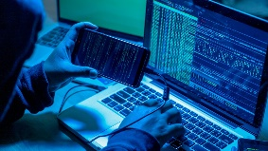


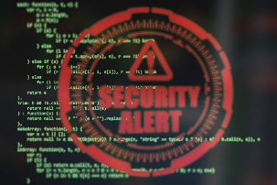
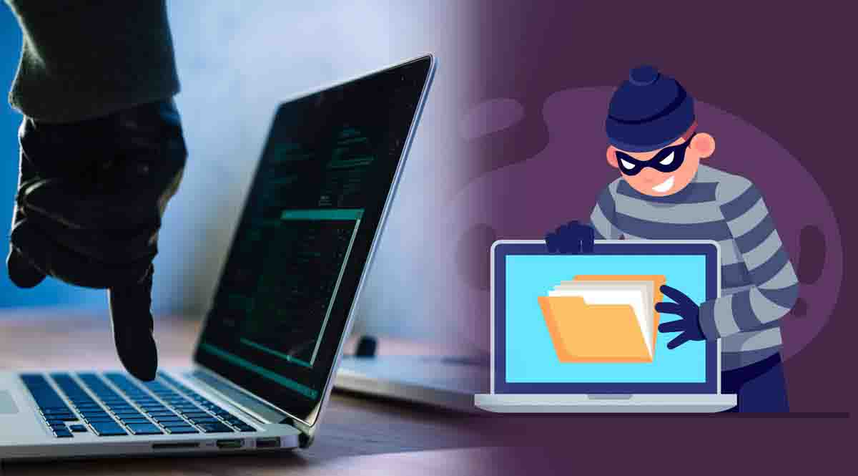
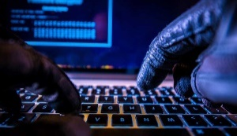
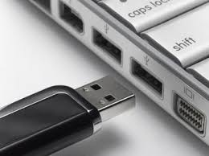
¿Cuáles son los delitos Y ejemplos?
DELITOS QUE CONTEMPLA LEY N° 20.393
Acceso ilícito
Interceptación ilícita
Ataque a la integridad de un sistema informático
Delitos - Ley N° 20.393
de responsabilidad penal de la persona jurídica
Ataque a la integridad de los datos informáticos
Contralora y Encargada de Prevención de Delitos
Falsificación informática
Receptación de datos informáticos
Receptación
Abuso de los dispositivos
Fraude informático

Slide 11
¿Hay más delitos?
DELITOS QUE CONTEMPLA LEY N° 20.393
DELITOS INFORMÁTICOS
Nombre Delito | Detalle | Ejemplo
Ataque a la integridad de un sistema informático (Artículo 1 - Ley N° 21.459) | La obstaculización o conductas que impidan el normal funcionamiento, total o parcial, de un sistema informático, a través de la introducción, transmisión, daño, deterioro, alteración o supresión de los datos informáticos. | Ataque de Denegación de Servicio (DDoS), vale decir para inhabilitar el sistema SAP y que este no esté disponible para los usuarios de la Universidad al momento de ser requerido.
Acceso ilícito (Artículo 2 - Ley N° 21.459) | El acceso a un sistema informático, ilegítimamente, valiéndose de cualquier medio que permita superar las barreras técnicas o las medidas tecnológicas de seguridad. | Accesso a SAP o a Canvas por parte de desconocidos que no se encuentren autorizados bien sea desde internet o desde la red interna de la Universidad.
Interceptación ilícita (Artículo 3 - Ley N° 21.459) | La acción indebida de interceptación, interrupción o interferencia, por medios técnicos, de la transmisión no pública de información en un sistema informático o entre dos o más de aquellos. | Ataques tipo Sniffer o man in the middle, spyware (recopilación de datos de personal sin su consentimiento), adware (envío de publicidad sin autorización) u otros asociados a interceptación de información ilícita.
Ataque a la integridad de los datos informáticos (Artículo 4 - Ley N° 21.459) | La alteración, daño o supresión indebida de datos informáticos causando un grave daño al titular. | Ataques de Ransomware, virus, troyanos. Borrado de base de datos de SAP, Canvas otros. Borrar archivos y carpetas compartidas
Contralora y Encargada de Prevención de Delitos

Slide 12
¿Hay más delitos?
DELITOS QUE CONTEMPLA LEY N° 20.393
DELITOS INFORMÁTICOS
Nombre Delito | Detalle | Ejemplo
Falsificación informática Artículo 5 - Ley N° 21.459 | La introducción, alteración, daño o supresión indebidos de datos informáticos con la intención de que sean tomados como auténticos o utilizados para generar documentos auténticos | Ataques de Phishing, sitios falsos. Publicar Información falsa en la Internet
Receptación de datos informáticos Artículo 6 - Ley N° 21.459 | Sanciona al que conociendo su origen o no pudiendo menos que conocerlo (dolo eventual), comercialice, transfiera o almacene con el mismo objeto u otro fin ilícito, a cualquier título, datos informáticos, como consecuencia de los delitos de acceso e interceptación ilícitas y de falsificación informática. | Malware para robar información, ejemplo: key logger o dispositivo para capturar lo que el usuario va digitando en su tecleado. Uso de información robada de origen ilícito.
Fraude informático Artículo 7 - Ley N° 21.459 | Manipulación de un sistema informático, mediante la introducción, alteración, daño o supresión de datos informáticos o a través de cualquier interferencia en el funcionamiento de un sistema informático, que cause perjuicio a una persona o realizada con la finalidad de obtener un beneficio económico para sí o para un tercero. | Accesos ilimitados a todas las transacciones del ciclo de Gastos, Ingresos, Recursos Humanos entre otros.
Abuso de los dispositivos Artículo 8 - Ley N° 21.459 | Entregar u obtener para su utilización, importar, difundir o realizar otra forma de puesta a disposición uno o más dispositivos, programas computacionales, contraseñas, códigos de seguridad o de acceso u otros datos similares, creados o adaptados principalmente para la perpetración de delitos. | Copias ilegales de bases de datos Uso de espacio de servidores para almacenar volumenes de Información que no pertenece a la Universidad Arrendar espacio y procesamiento (minar)
Contralora y Encargada de Prevención de Delitos

Slide 13
PANEL
CANAL DE DENUNCIAS
3

Slide 14
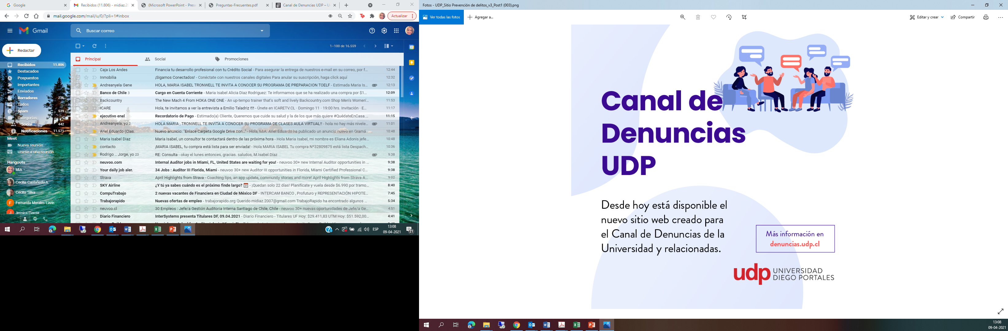
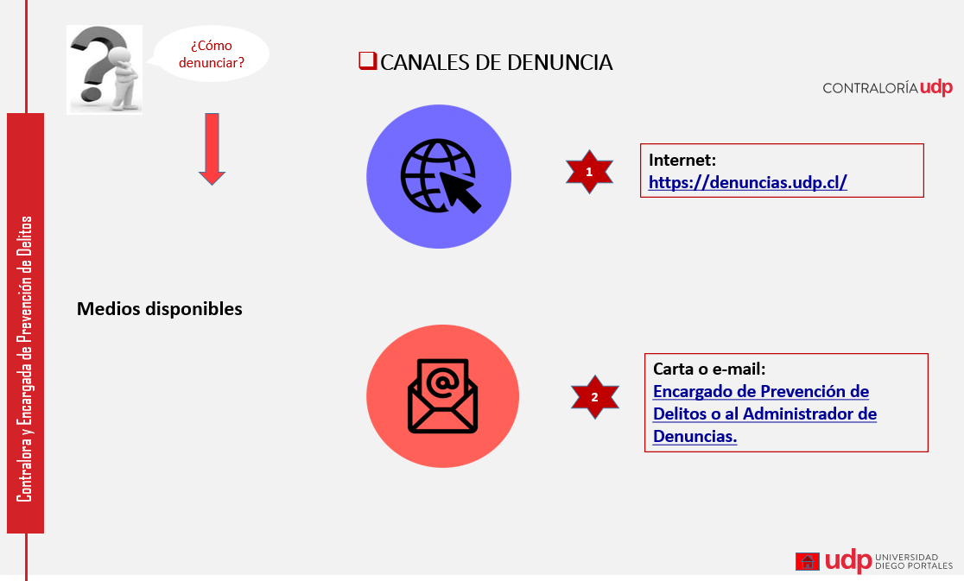
¿Qué es el canal de denuncias?
CANAL DE DENUNCIAS
Es el medio por el cual los miembros de la universidad y terceros pueden realizar sus denuncias ante incumplimientos relacionados al Modelo de Prevención de Delitos, Código de Ética, Reglamento Interno de Orden, Higiene y Seguridad, u otra normativa interna.
Contralora y Encargada de Prevención de Delitos

Slide 15
¿Qué denunciar?
CANAL DE DENUNCIAS
Incumplimientos relacionados al Modelo de Prevención de Delitos, Código de Ética, Reglamento Interno de Orden, Higiene y Seguridad, u otra normativa interna.
Contralora y Encargada de Prevención de Delitos

Slide 16


CANALES DE DENUNCIA
¿Cómo denunciar?
1
Internet: https://denuncias.udp.cl/
Medios disponibles
Contralora y Encargada de Prevención de Delitos
Carta o e-mail:
Encargado de Prevención de Delitos o al Administrador de Denuncias.
2

Slide 17
GRACIAS
Contralora y Encargada de Prevención de Delitos

